Slide 1
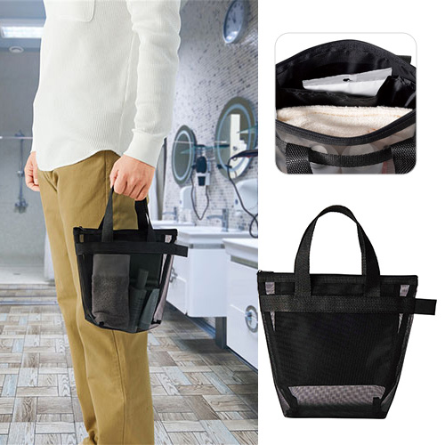
【提案書】
リラックススパバッグ
特徴
メッシュ素材で中に入れたものを外からでもひと目でわかるスパバッグです。すっきりとしたシンプルなデザインのためジェンダーレスに使用可能。イベント等での特典用などにもおすすめです。
商品写
納期
納期スペース
仕様
素材：本体/ナイロン・ポリプロピレン・ポリエステル ファスナー/ナイロン・亜鉛合金
サイズ：約26(底15)×10×21.5cm
包装：ポリ袋入り
お見積
お見積りスペース

